Slide 1
Angola rahvastik
Koostaja: Jevgeni Virves
10E

Slide 2

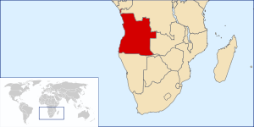
Angola (eesti keeles varem Angoola) on riik Aafrika edelaosas Atlandi ookeani kaldal. Ta piirneb Namiibiaga lõunas, Kongo Demokraatliku Vabariigiga põhjas ja kirdes, Sambiaga idas. Angola eksklaav Cabinda piirneb Kongo Vabariigiga põhjas ja Kongo Demokraatliku Vabariigiga lõunas.
Angolas toimus viimane rahvaloendus 1970. aastal. Siis saadi rahvaarvuks 5 646 166. Kodusõja tõttu ei olnud võimalik hiljem rahvaloendusi korraldada ja seetõttu lahknevad hinnangud Angola rahvaarvule suurel määral. Eri hinnanguil on see 12 263 596 (CIA Factbook, juuli 2007); 16 329 000 (Rahvusvaheline valuutafond 2007); 13 313 553 (World Gazetteer, 2007), 16 853 679 (2008); 16 300 000 (Population Reference Bureau, 2007). Kavas on korraldada rahvaloendus 2014. aastal.
Suuremad rahvusrühmad on umbundud (37%), kimbundud (25%) ja kikongod (13%). Väiksemad rühmad on ovambod, hererod, lundad, bušmanid ja pügmeed.
Allikas: http://et.wikipedia.org/wiki/Angola

Slide 3
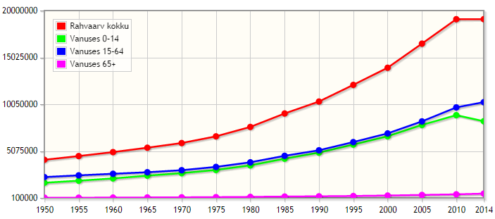
Rahvaarv 1950-2014
Allikad
http://en.wikipedia.org/wiki/Demographics_of_Angola
http://www.indexmundi.com/angola/demographics_profile.html

Slide 4
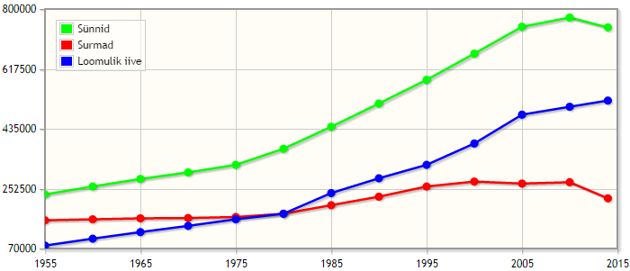
Loomulik iive 1955 - 2014
Allikad:
http://en.wikipedia.org/wiki/Demographics_of_Angola
http://www.indexmundi.com/angola/demographics_profile.html

Slide 5
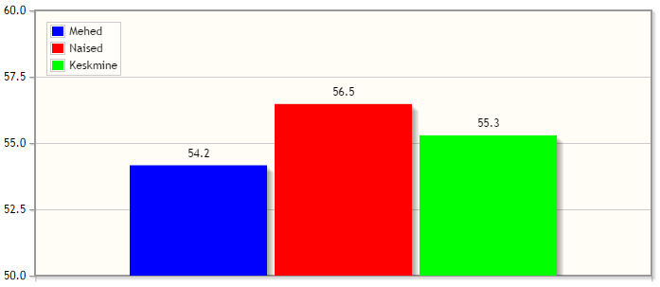
Oodatav eluiga sündides 2014
Allikas: http://www.indexmundi.com/angola/demographics_profile.html

Slide 6
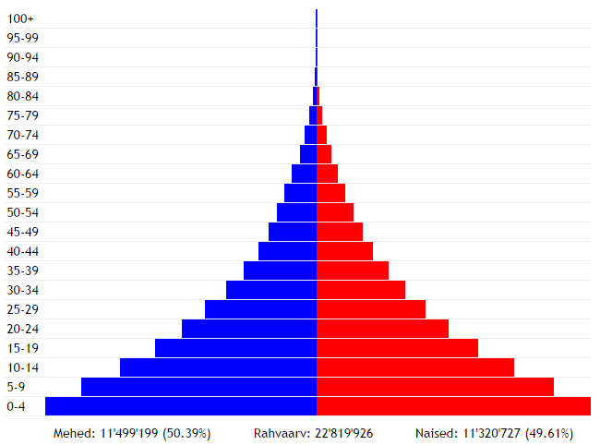
Rahvastiku püramiid 2015 (prognoos)
Allikas: http://populationpyramid.net/angola/2015/22819

Slide 7
Ülaltoodud diagrammid on interaktiivselt kasutatavad veebiaadressil:
http://virves.ee/fun/rahvastik/
ning allalaetavad
http://virves.ee/fun/rahvastik/Angola_Rahvastik.zip
Diagrammide koostamisel on kasutatud andmeallikana internetis saadavaid materjale ning visualiseerimiseks jqPlot vabavaralist javascript teeki; välja arvatud rahvastiku püramiidi puhul - koodi selle info visualiseerimiseks kirjutas koostaja isiklikult.

